Slide 1
МАСТЕР – КЛАСС по рисованию с элементами нетрадиционной техники
«Цветы для мамы» для детей старшего дошкольного возраста

Slide 2
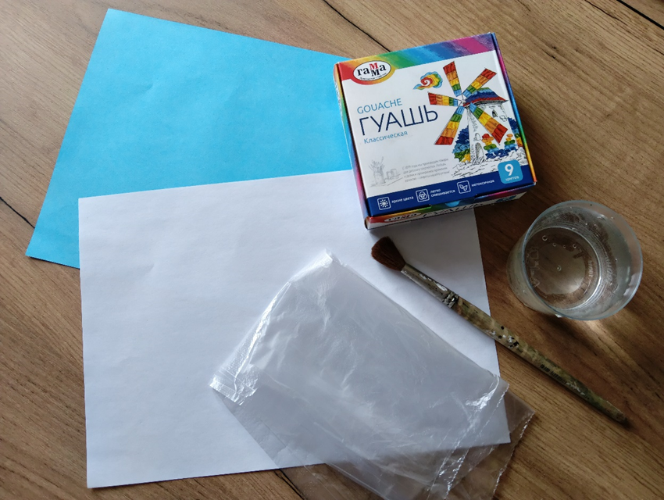
Материалы: гуашь, лист бумаги (можно разного цвета по желанию детей), вода, кисть, целлофановый пакетик

Slide 3
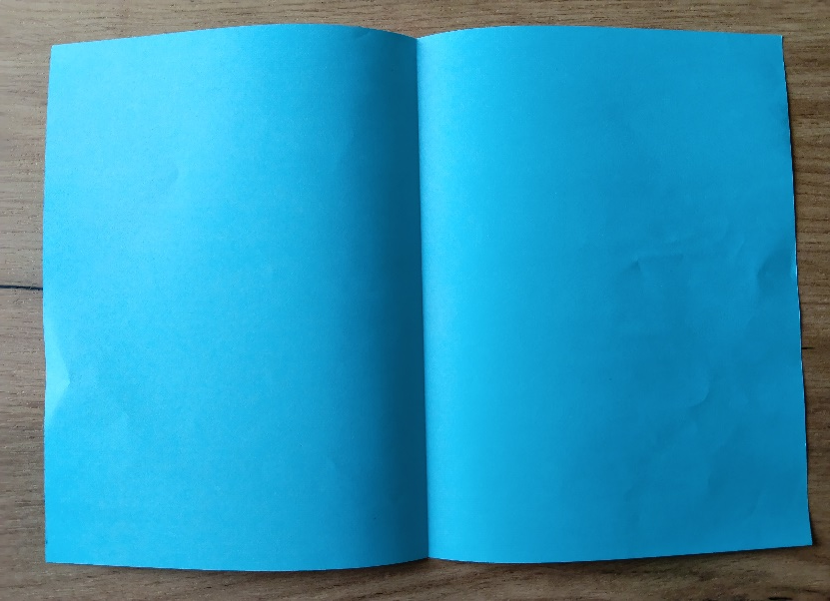
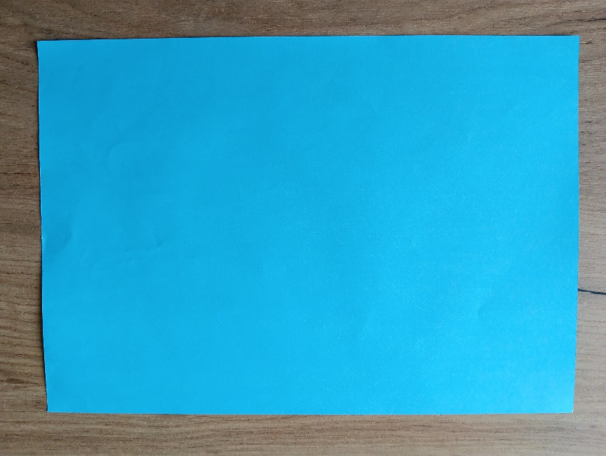
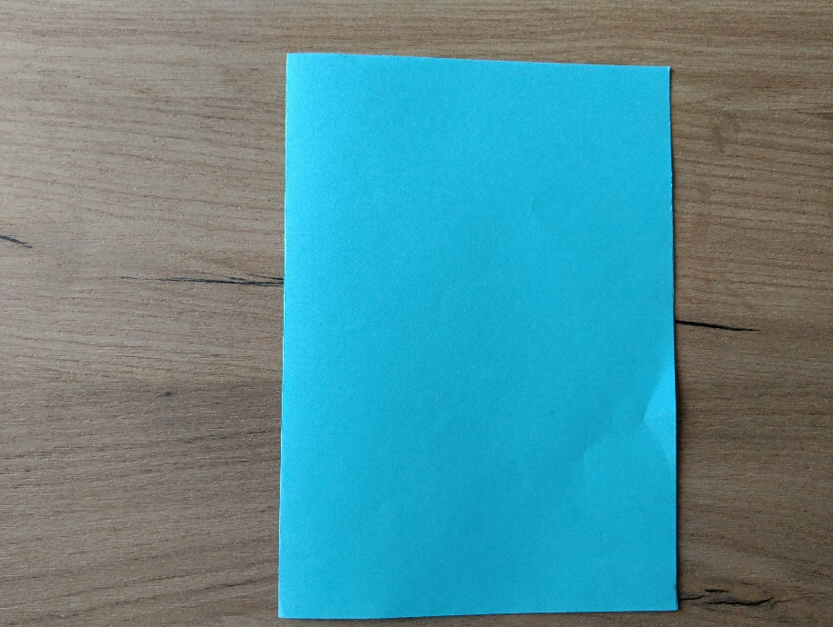
Подготовка материала:
Сложить лист бумаги по полам, уголок к уголку.
Получилась открытка.

Slide 4
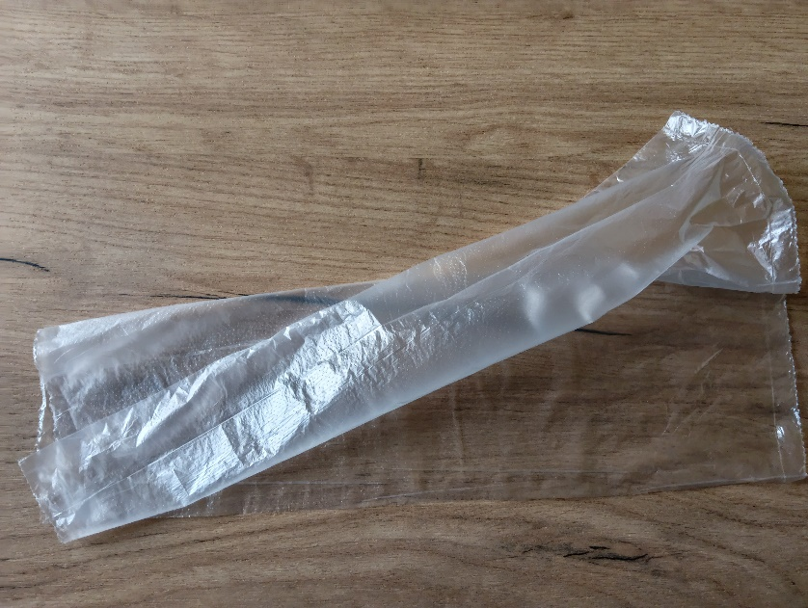
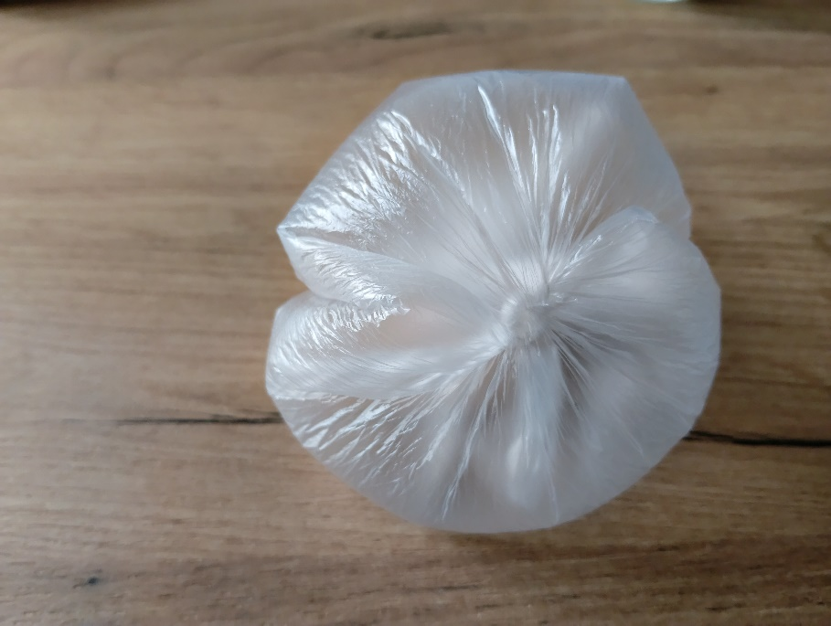
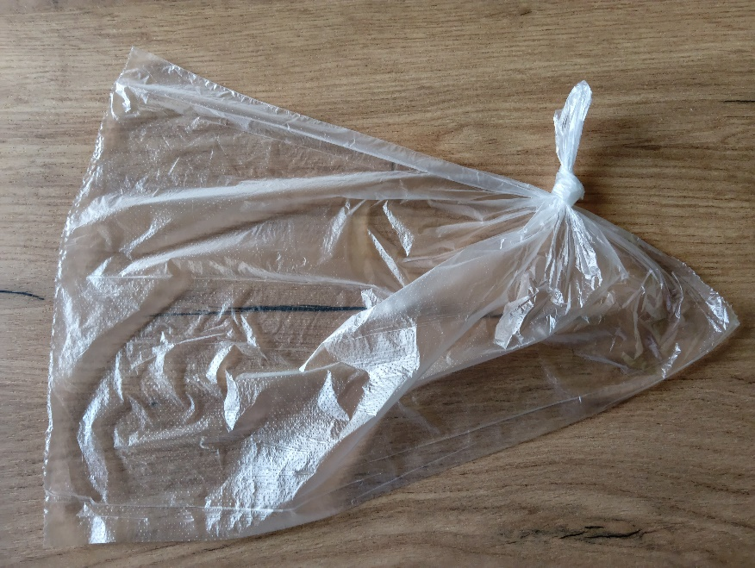
Подготовка материала: целлофановый пакетик, распрямить и завязать один уголок в узел, набрать в него воздух и завязать пакетик, чтобы воздух остался внутри.

Slide 5
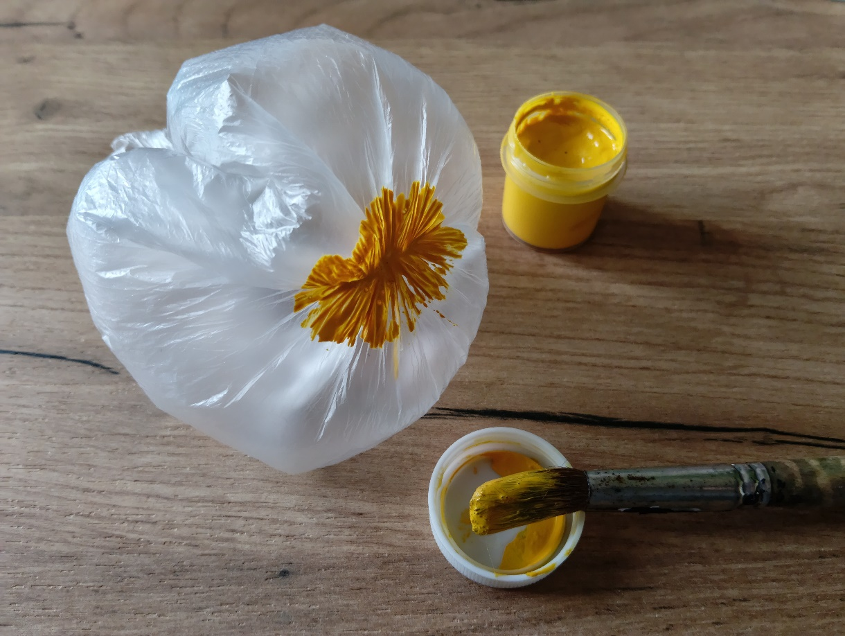
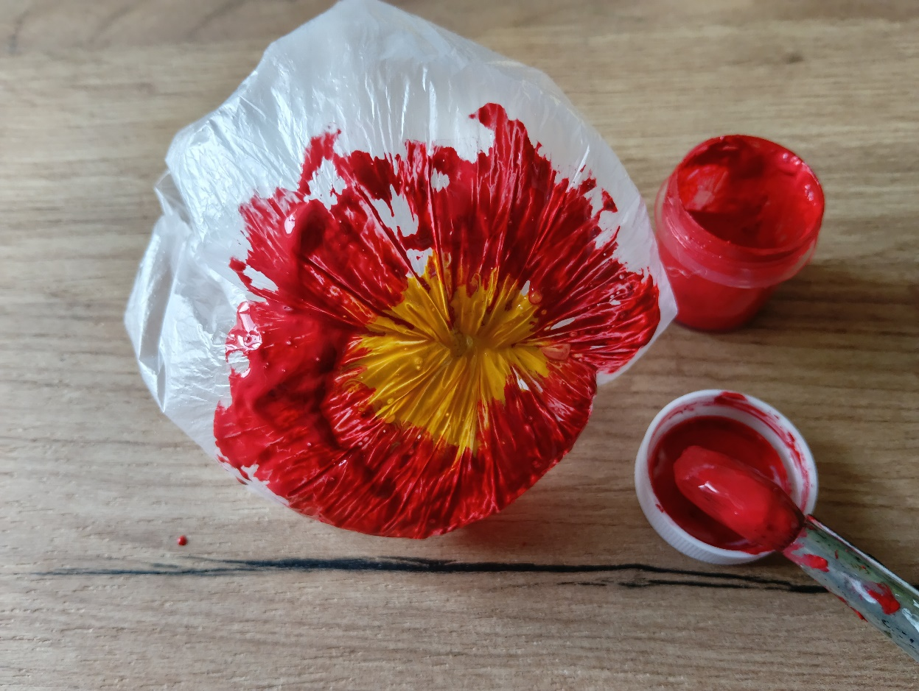
Используя кисть нанести гуашь, разных цветов, на целлофановый пакетик

Slide 6
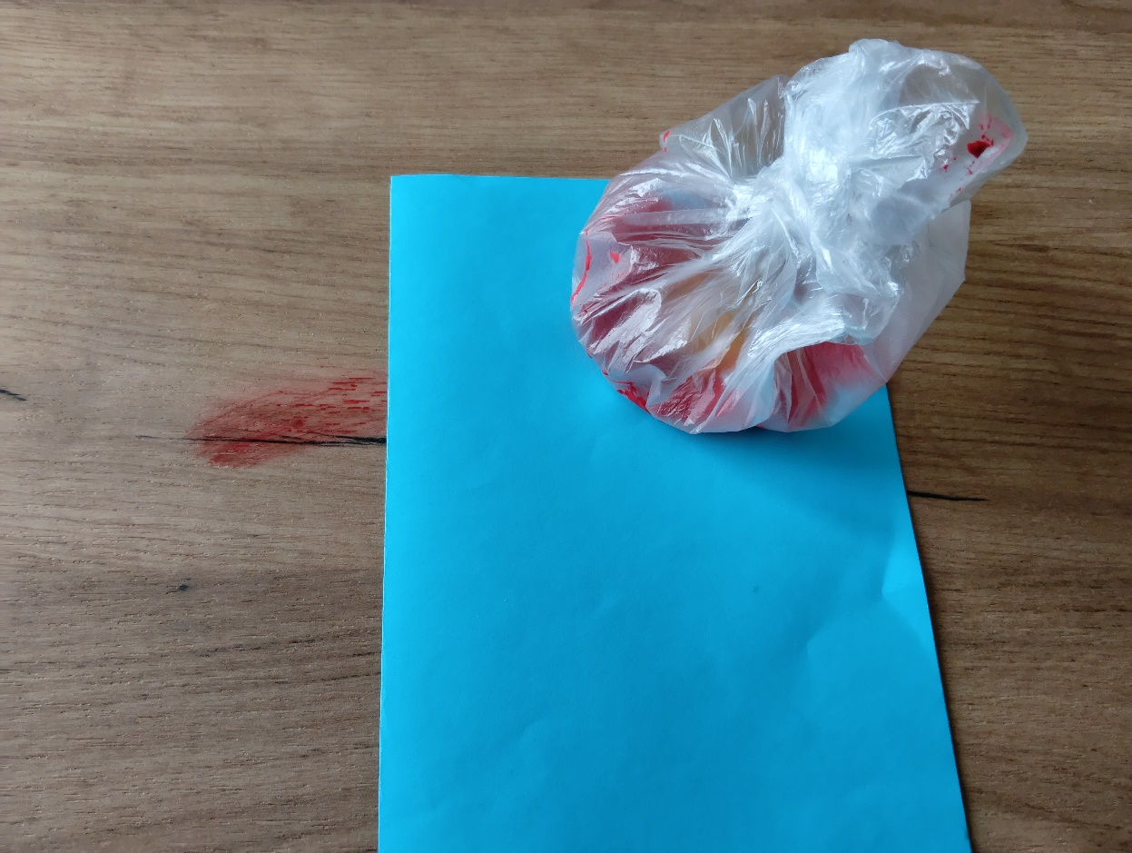
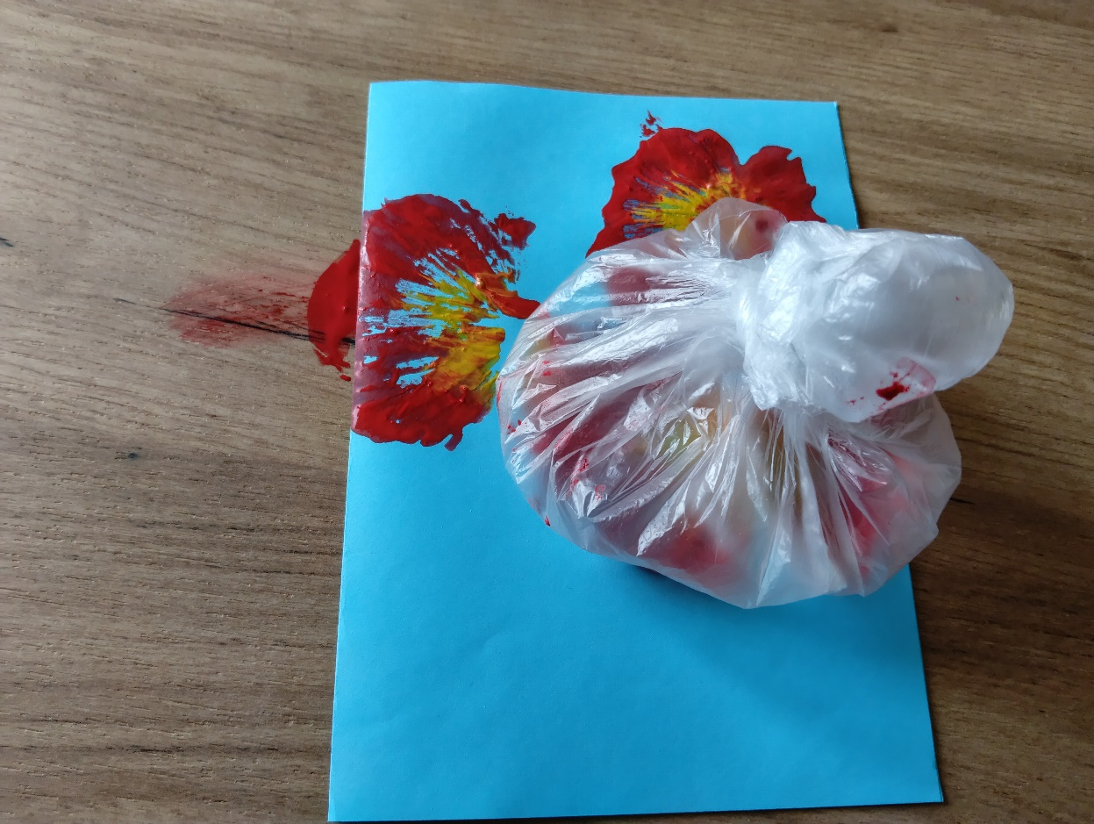
Прижмите пакетик к листочку, столько раз, сколько хотите изобразить цветов (3 или 5) на своей открытке.
Если цвет не насыщенный, добавьте гуашь.

Slide 7
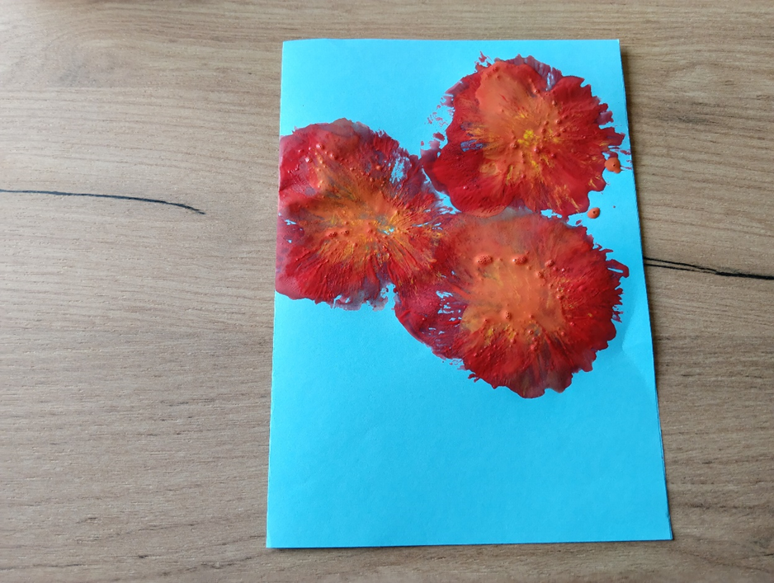
Вот что получилось!

Slide 8
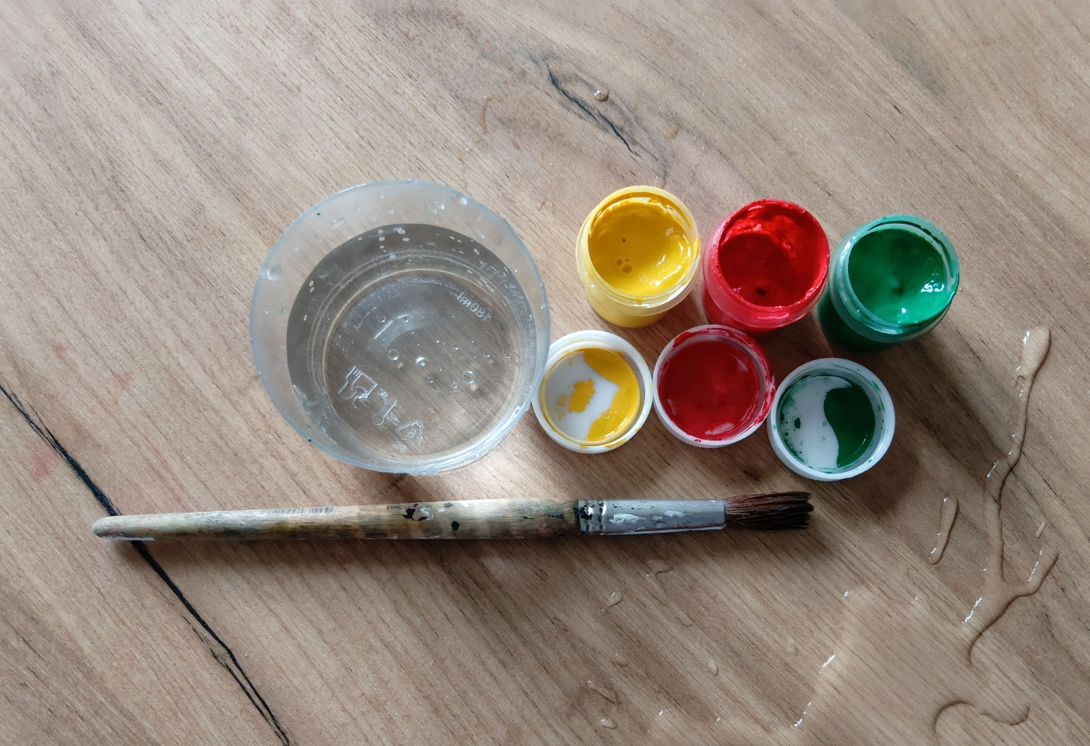
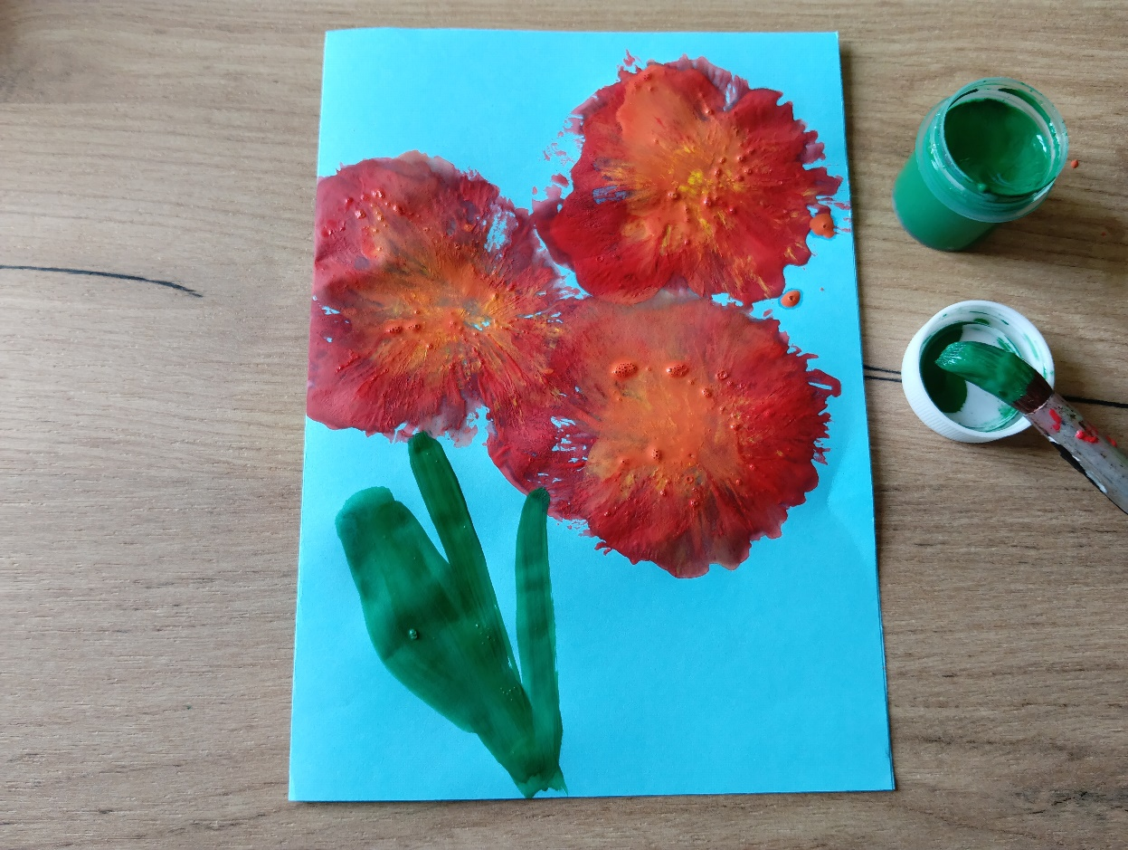
Дорисуйте стебельки и листочки и наши цветы для мамы готовы

Slide 9
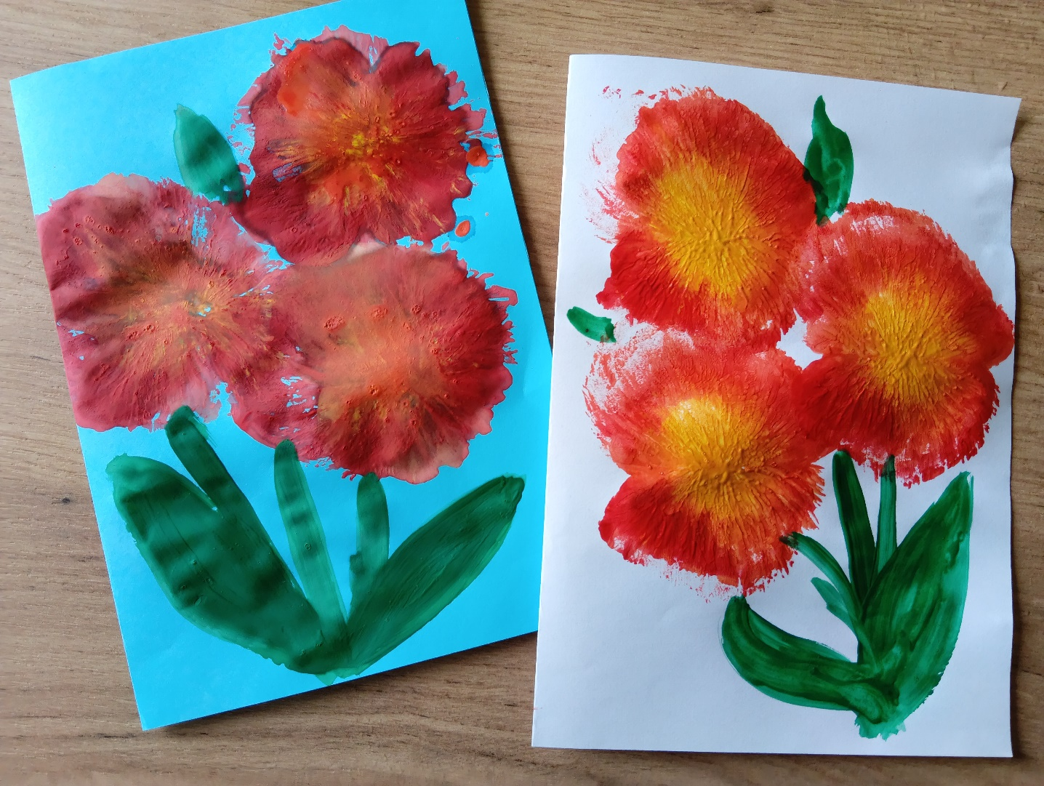
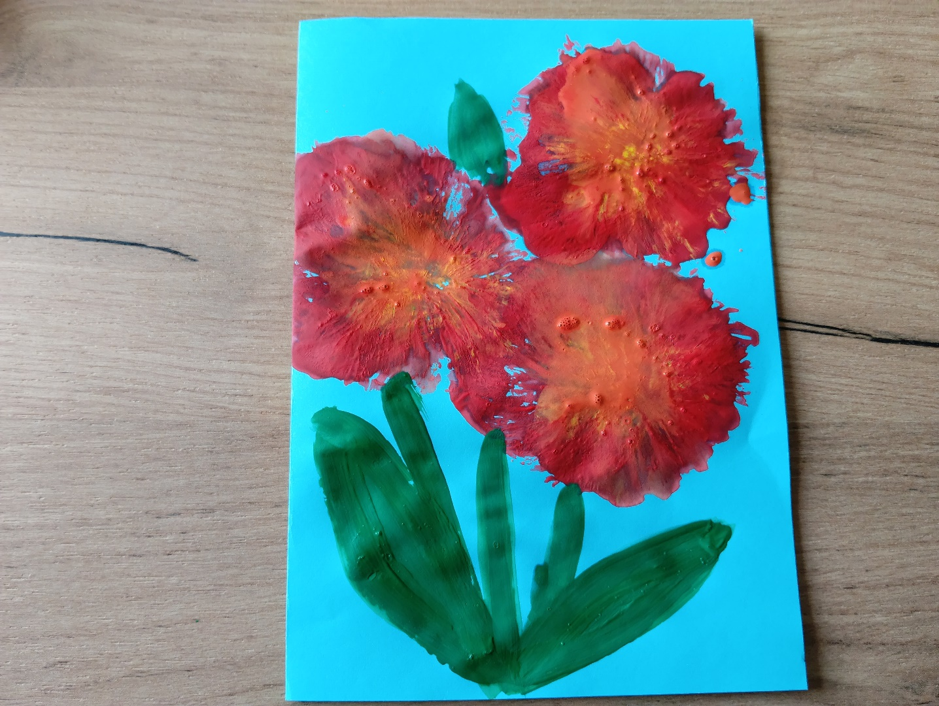
Цветы для мамы готовы!

Slide 10
Спасибо за внимание!
Мастер – класс подготовила:
Балаченцева Виктория Николаевна
воспитатель
МАДОУ «Детский сад № 75 г. Челябинска»

